Slide 1
Традиционные ценности - основа российского общества

Slide 3
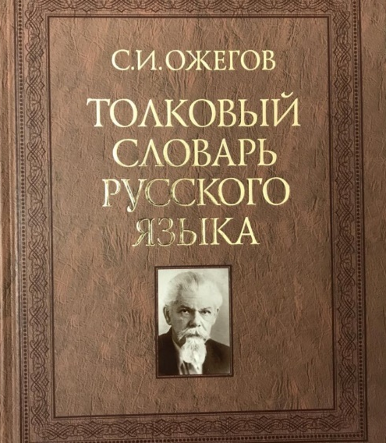
Традиция - это обычай, установившийся порядок поведения, в быту, а также то, что перешло от одного поколения к другому, унаследовано от предков.
Ценность - важность, значимость, польза, полезность чего-либо.

Slide 4
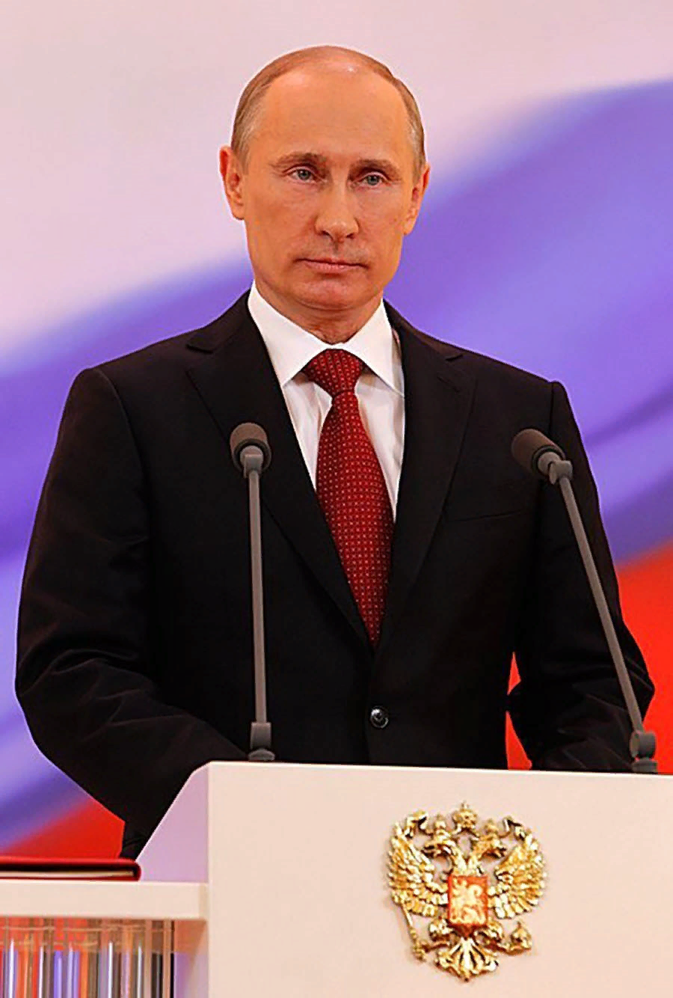
Указ Президента Российской Федерации 9 ноября 2022 года № 809
Жизнь
Достоинство
Права и свобода человека
Патриотизм
Гражданственность
Служение Отечеству и ответственность за его судьбу
Высокие нравственные идеалы
Крепкая семья
Созидательный труд
Приоритет духовного над материальным
Гуманизм
Милосердие
Справедливость
Коллективизм
Взаимопомощь и взаимоуважение
Историческая память и преемственность поколений
Единство народов России

Slide 5
Традиционные ценности - основа российского общества

Slide 7
Притча «Ладная семья»

Slide 8
Ассоциации
Если семья – это здание, то какое…
Если семья – это цвет, то какой…
Если семья – это музыка, то какая…
Если семья – это геометрическая фигура, то какая…
Если семья – это настроение, то какое…

Slide 9
Работа в парах
1. Терпение, лень, доверие.
2. Согласие, чуткость, скандал.
3. Забота, уважение, зло.
4. Понимание, равнодушие, ответственность.
5. Жадность, доброта, честность.

Slide 10
Указ Президента Российской Федерации 9 ноября 2022 года № 809
Жизнь
Достоинство
Права и свобода человека
Патриотизм
Гражданственность
Служение Отечеству и ответственность за его судьбу
Высокие нравственные идеалы
Крепкая семья
Созидательный труд
Приоритет духовного над материальным
Гуманизм
Милосердие
Справедливость
Коллективизм
Взаимопомощь и взаимоуважение
Историческая память и преемственность поколений
Единство народов России

Slide 11
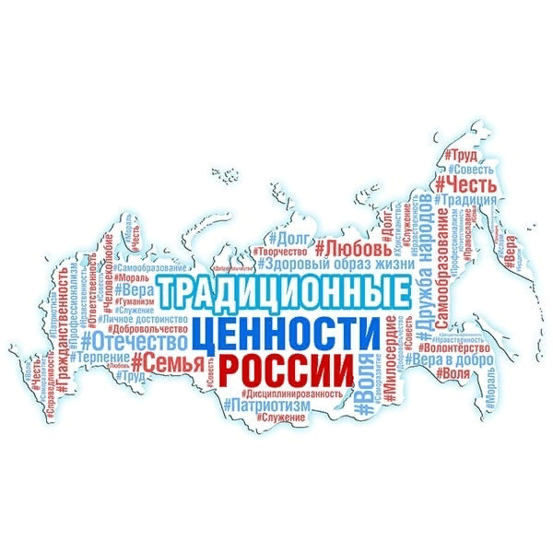
Спасибо за сотрудничество!

